Slide 1
0
第4届中国系统科学大会
the 4th China Systems Science Conference
19-20 September 2020, Qingdao, China
传统医学理论的系统学诠释
Session Code: A01
2020年9月19日(周六)
13:45-14:00
Presenter/报告人: 叶梗梗
Institution/单位: 独立研究者
CSSC 2020
Notes:
逻辑主线

Slide 2
1
第4届中国系统科学大会
the 4th China Systems Science Conference
19-20 September 2020, Qingdao, China
传统医学理论的系统学诠释 —— 主要讲述内容
整体系统的定义
整体状态
宏观因果关系
列昂惕夫模型
均衡态
CSSC 2020

Slide 3
1
第4届中国系统科学大会
the 4th China Systems Science Conference
19-20 September 2020, Qingdao, China
传统医学理论的系统学诠释
整体系统的定义
整体状态
宏观因果关系
列昂惕夫模型
均衡态
CSSC 2020

Slide 4
2
第4届中国系统科学大会
the 4th China Systems Science Conference
19-20 September 2020, Qingdao, China
传统医学理论的系统学诠释 —— 整体系统的定义
整体系统做为单独的个体，只受系统环境的影响，其对外界环境无影响。
CSSC 2020
Notes:
1. 系统学数学化

Slide 5
2.1
第4届中国系统科学大会
the 4th China Systems Science Conference
19-20 September 2020, Qingdao, China
传统医学理论的系统学诠释 —— 整体系统的定义
整体系统做为单独的个体，只受系统环境的影响，其对外界环境无影响。
CSSC 2020
Notes:
影响=关联=调控=改变

Slide 6
2.2
第4届中国系统科学大会
the 4th China Systems Science Conference
19-20 September 2020, Qingdao, China
传统医学理论的系统学诠释 —— 整体系统的定义
举例：细胞、人体、小公司、小国、地球
反例：人体器官、大公司、大国
CSSC 2020

Slide 7
1
第4届中国系统科学大会
the 4th China Systems Science Conference
19-20 September 2020, Qingdao, China
传统医学理论的系统学诠释
整体系统的定义
整体状态
宏观因果关系
列昂惕夫模型
均衡态
CSSC 2020
Notes:
状态=结构，是不同层次

Slide 8
3
第4届中国系统科学大会
the 4th China Systems Science Conference
19-20 September 2020, Qingdao, China
传统医学理论的系统学诠释 —— 整体状态
“把握系统的整体状态”
整体观
整体主义
CSSC 2020

Slide 9
3.1
第4届中国系统科学大会
the 4th China Systems Science Conference
19-20 September 2020, Qingdao, China
传统医学理论的系统学诠释 —— 整体状态
“把握系统的整体状态”???
悖论：整体是不能直接观察和控制的
中医：
诊断：脉象
确诊：肾阴不足
治疗：清肝、补血
CSSC 2020
Notes:
哲学争议

Slide 10
3.2
第4届中国系统科学大会
the 4th China Systems Science Conference
19-20 September 2020, Qingdao, China
传统医学理论的系统学诠释 —— 整体状态
追求对系统的预测和控制能力！
“把握系统的整体状态”???
悖论：整体是不能直接观察和控制的
CSSC 2020

Slide 11
3.3
第4届中国系统科学大会
the 4th China Systems Science Conference
19-20 September 2020, Qingdao, China
传统医学理论的系统学诠释 —— 整体状态
追求对系统的预测和控制能力
绝对的整体是“可望不可及的”
整体是相对的
三要素：
控制变量: C
目标变量: T
背景模型: M
CSSC 2020

Slide 12
1
第4届中国系统科学大会
the 4th China Systems Science Conference
19-20 September 2020, Qingdao, China
传统医学理论的系统学诠释
整体系统的定义
整体状态
宏观因果关系
列昂惕夫模型
均衡态
CSSC 2020

Slide 13
4
第4届中国系统科学大会
the 4th China Systems Science Conference
19-20 September 2020, Qingdao, China
传统医学理论的系统学诠释 —— 宏观因果关系
原因
结果
对应概念：微观因果关系——传统意义的
Judea Pearl
CSSC 2020

Slide 14
4.1
第4届中国系统科学大会
the 4th China Systems Science Conference
19-20 September 2020, Qingdao, China
传统医学理论的系统学诠释 —— 宏观因果关系
非整体
系统
原因
结果
对应概念：微观因果关系——传统意义的
Judea Pearl
整体
系统
结果
CSSC 2020

Slide 15
4.2
第4届中国系统科学大会
the 4th China Systems Science Conference
19-20 September 2020, Qingdao, China
传统医学理论的系统学诠释 —— 宏观因果关系
非整体
系统
原因
结果
在复杂系统研究中套用微观因果关系存在概念性和系统性的偏差
整体
系统
结果
CSSC 2020

Slide 16
1
第4届中国系统科学大会
the 4th China Systems Science Conference
19-20 September 2020, Qingdao, China
传统医学理论的系统学诠释
整体系统的定义
整体状态
宏观因果关系
列昂惕夫模型
均衡态
CSSC 2020

Slide 17
5
第4届中国系统科学大会
the 4th China Systems Science Conference
19-20 September 2020, Qingdao, China
传统医学理论的系统学诠释——列昂惕夫模型
源于经济学投入产出模型——微观经济与宏观经济之间的数量关系
微观因果关系与宏观因果关系之间的数量关系
CSSC 2020
Notes:
发挥

Slide 18
1
第4届中国系统科学大会
the 4th China Systems Science Conference
19-20 September 2020, Qingdao, China
传统医学理论的系统学诠释
整体系统的定义
整体状态
宏观因果关系
列昂惕夫模型
均衡态理论
CSSC 2020

Slide 19
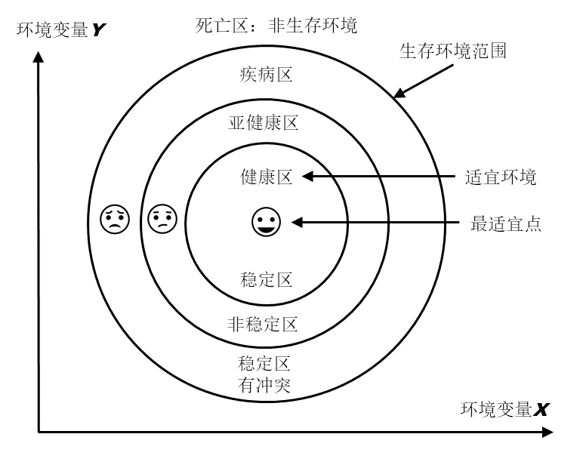
6
第4届中国系统科学大会
the 4th China Systems Science Conference
19-20 September 2020, Qingdao, China
传统医学理论的系统学诠释 —— 均衡态理论
优化与均衡
CSSC 2020
Notes:
广义环境变量包括饮食、起居、心理等

Slide 20
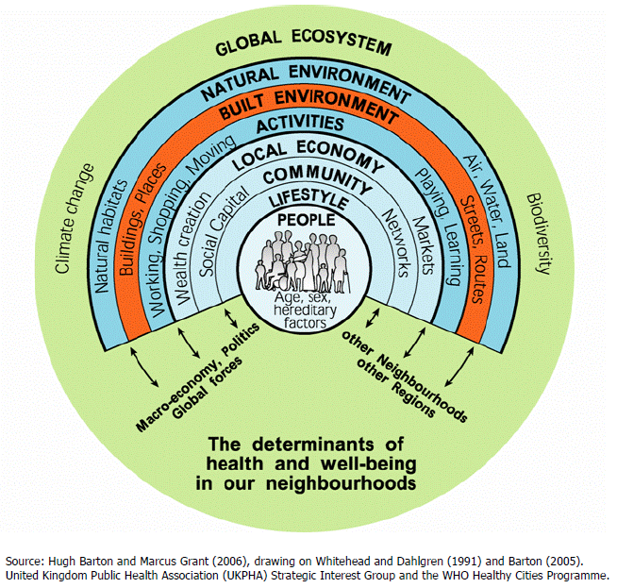
6
第4届中国系统科学大会
the 4th China Systems Science Conference
19-20 September 2020, Qingdao, China
传统医学理论的系统学诠释 —— 均衡态理论
人体(广义)环境变量
CSSC 2020
Notes:
广义环境变量包括饮食、起居、心理等

Slide 21
6.1
第4届中国系统科学大会
the 4th China Systems Science Conference
19-20 September 2020, Qingdao, China
传统医学理论的系统学诠释 —— 均衡态理论
优化与均衡
稳定与非稳定
CSSC 2020

Slide 22
6.2
第4届中国系统科学大会
the 4th China Systems Science Conference
19-20 September 2020, Qingdao, China
传统医学理论的系统学诠释 —— 均衡态理论
稳定与非稳定
矛盾冲突与权衡
CSSC 2020

Slide 23
6.3
第4届中国系统科学大会
the 4th China Systems Science Conference
19-20 September 2020, Qingdao, China
传统医学理论的系统学诠释 —— 均衡态理论
均衡度——对系统均衡程度的量化度量(适应性供需关系模型)
CSSC 2020

Slide 24
7
第4届中国系统科学大会
the 4th China Systems Science Conference
19-20 September 2020, Qingdao, China
传统医学理论的系统学诠释 —— 理论成果
逻辑简洁化、思路清晰化、概念严谨化
基础概念—>构建逻辑体系
均衡态
均衡度
列昂惕夫模型
宏观因果关系
整体系统
整体状态
关系
系统
子系统
CSSC 2020
Notes:
总结

Slide 25
8
第4届中国系统科学大会
the 4th China Systems Science Conference
19-20 September 2020, Qingdao, China
传统医学理论的系统学诠释 —— 实用性成果
解释和量化了一些传统医学的基本概念和理论
新的概念、原理、策略
人体的结构层次、均衡度
传统医学(均衡态)理论的适用范围
药效与环境因素的等效性假说
六种药效分类、四种治愈分类
药效导向(vs.疗效导向)的研发策略
自相似体假说、人体信息分布原理
系统信息的投影
医学理论的架构
……
CSSC 2020

Slide 26
8
第4届中国系统科学大会
the 4th China Systems Science Conference
19-20 September 2020, Qingdao, China
传统医学理论的系统学诠释
谢谢！
欢迎提问
《微妙的均衡——传统医学理论的系统学诠释》
vegpeking@gmail.com
CSSC 2020

